Slide 1
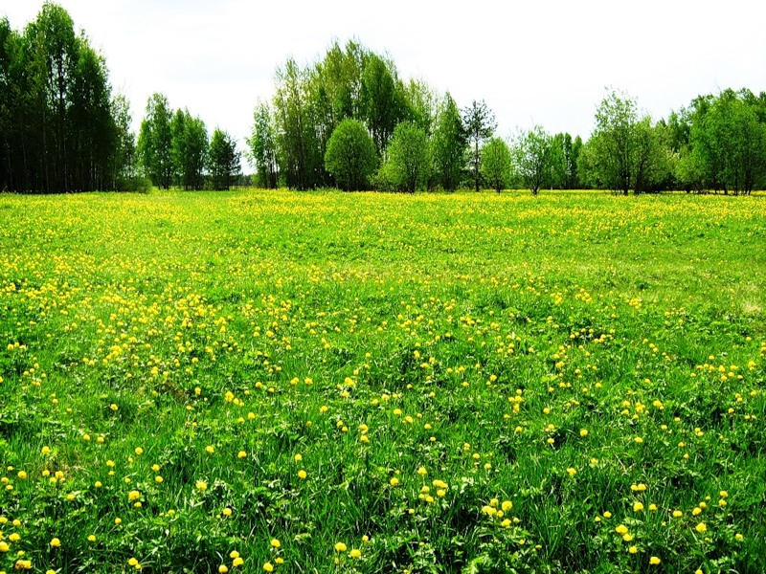
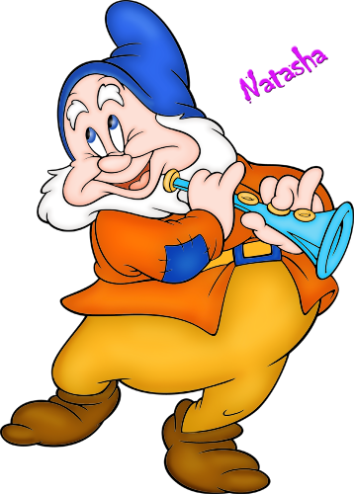
Имена существительные
Чижова И. В.
МБОУ гимназия
г. Узловая

Slide 2
Склонение
Части речи
Склонение
Падежи

Slide 3
Найди глаголы
тренер
белеет
полковник
играть
акустик
желтеет
думает
доброта
синоним
вступать

Slide 4
Найди имена прилагательные
морковный
чудесный
репетитор
воркует
слабый
добрый
чудовище

Slide 5
Найди имена существительные
антураж
привет
падать
порок
артистичный
билет
выйти
главное
ярмарка
байдарка

Slide 6
Найди имена существительные
эффект
баритон
жидкий
участие
цветочный
слабеть
улей
мираж

Slide 7
Найди имена существительные
початок
мишень
запутать
кукурузный
отбелить
жюри
безволие
певица

Slide 8
Найди существительные 1 склонения
дудочка
эскиз
морошка
оранжерея
метро
парус
пальто
стоимость
мечта

Slide 9
Найди существительные 2 склонения
путь
кофе
указка
диаметр
король
изморозь
кровать
поединок
бревно

Slide 10
Найди существительные 3 склонения
надежда
сталь
мёд
брошюра
походка
лень
колос
глобус
метель

Slide 11
Найди имена существительные 1 склонения
грамота
молодость
товарищ
облако
брат
корова
семья
акула

Slide 12
Найди имена существительные 1 склонения
редиска
стакан
речка
свобода
Незнайка
морковь
юноша
опера
призрак

Slide 13
Найди имена существительные 2 склонения
солома
голос
снег
таблица
кроссворд
молоко
ночлег
иней

Slide 14
Найди имена существительные 3 склонения
степь
метель
плащ
фасоль
экипаж
соль
окунь
журавль
плач
ночь

Slide 15
Найди имена существительные 3 склонения
костёр
книга
базар
тень
изгородь
крот
озимь
передник
машина
лошадь

Slide 16
Найди имена существительные 3 склонения
лось
пароход
тень
родина
смелость
таблица
картофель
молодёжь

Slide 17
Найди имена существительные 2 склонения
трамвай
ученица
учитель
бумага
шоссе
хоккей
группа
осень
церковь

Slide 18
Найди имена существительные 1 склонения
вещь
радуга
сцена
клоун
небо
кастрюля
братишка
рожь
съезд

Slide 19
На открытке
И
Д
Т
Р
В
П

Slide 20
Без радости
И
Д
Т
Р
В
П

Slide 21
С дороги
И
Р
Д
В
Т
П

Slide 22
По мосту
И
Р
Д
В
Т
П

Slide 23
Под калиной
И
Д
Т
Р
В
П

Slide 24
О лёгком завтраке
И
Р
Д
В
Т
П

Slide 25
Спал на кровати
И
Т
Д
Р
В
П

Slide 26
Случай из жизни
И
Т
Д
Р
В
П

Slide 27
Сидел на окошке
И
Д
Т
П
Р
В

Slide 28
Из кофейной чашки
И
Т
Д
Р
В
П

Slide 29
Около берёзовой рощи
Д
И
Т
Р
В
П

Slide 30
В классном журнале
И
Т
Д
П
Р
В

Slide 31
К дачному посёлку
И
Т
Д
Р
В
П

Slide 32
Над быстрой рекой
И
Т
Д
Р
В
П

Slide 33
Из-за высокой влажности
И
Т
Д
Р
В
П

Slide 34
Нашли тропинку
И
Д
Р
В
Т
П

Slide 35
Распевал на дереве
И
Д
Р
В
Т
П

Slide 36
Поймал рыбку
И
Р
П
Т
Д
В

Slide 37
Молодец!
Если хочешь ещё посчитать, нажми сюда

